Slide 1
Formation OASIS-OKAPI
Département des Ardennes
Session 3 : OKAPI 2.0
Jeudi 7 novembre 2024

Slide 2
OKAPI 2.0
Les principes OKAPI
Ergonomie
Réalisation des visites
Prescriptions des visites

Slide 3
Les principes OKAPI 2.0
Totale autonomie
Affichage adaptatif: smartphone, tablettes
Disponibilité sur plusieurs canaux
Compatibilité Android
Sécurité des transferts
Ergonomie

Slide 4
Totale autonomie
Conçu pour permettre la réalisation de dizaines de visites en totale autonomie par rapport au réseau internet
Les principes

Slide 5
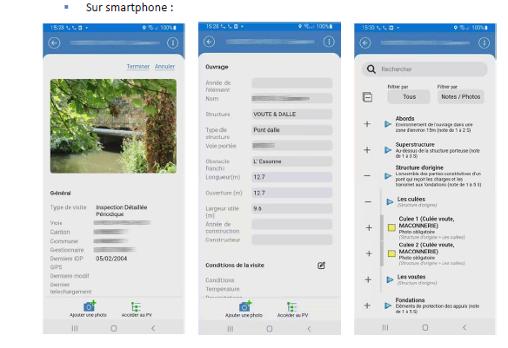
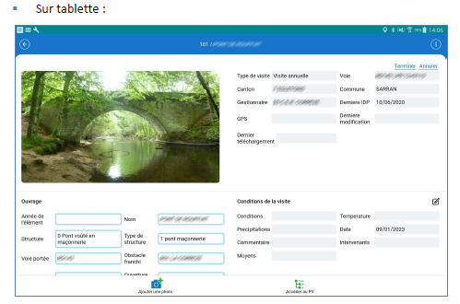
Affichage adaptatif
Affichage adaptatif aux appareils mobiles
Les principes

Slide 6
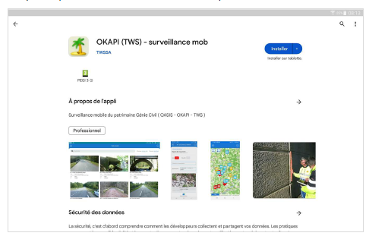
Disponibilité sur plusieurs canaux
Playstore public ou privé, fichier APK, …
Playstore public avec la rechercher « okapi tws »
Les principes

Slide 7
Compatibilité Android
Gestion des interruptions (mise en veille) pendant les phases de transfert de visites
Utilisation de l’espace de stockage cloisonné
Échanges avec les applications externes (prises de photo, etc)
Les principes

Slide 8
Sécurité des transferts
https, CORS with credentials, Secure, HttpOnly, SameSite
Les principes

Slide 9
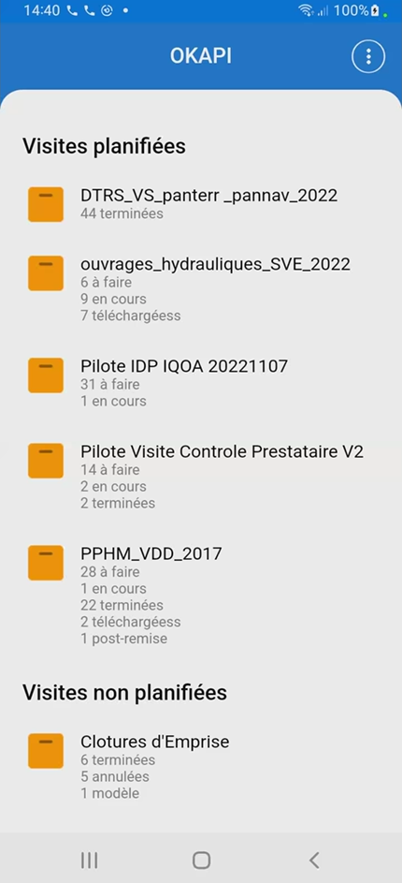
Les paquets de visites à réaliser
Ergonomie

Slide 10
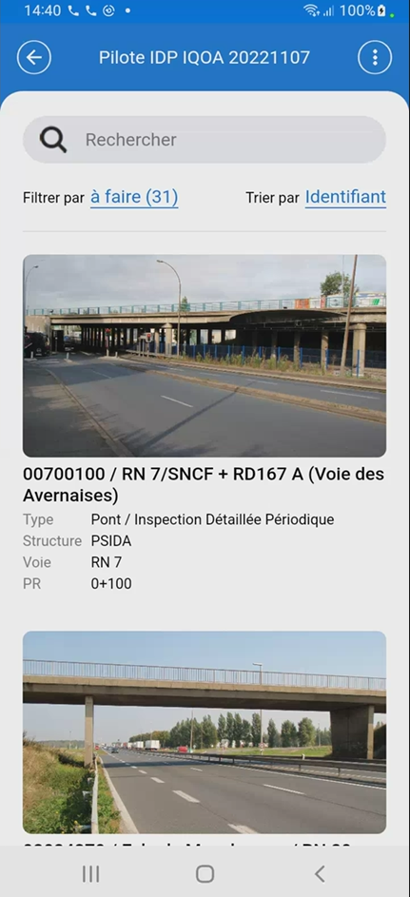
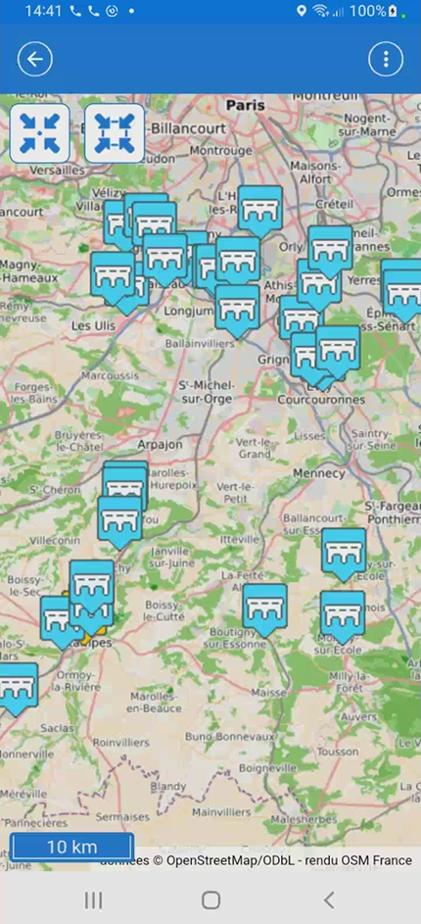
Les visites à réaliser
Ergonomie

Slide 11
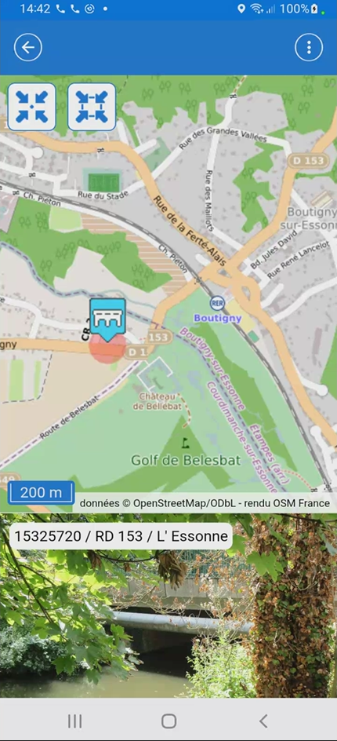
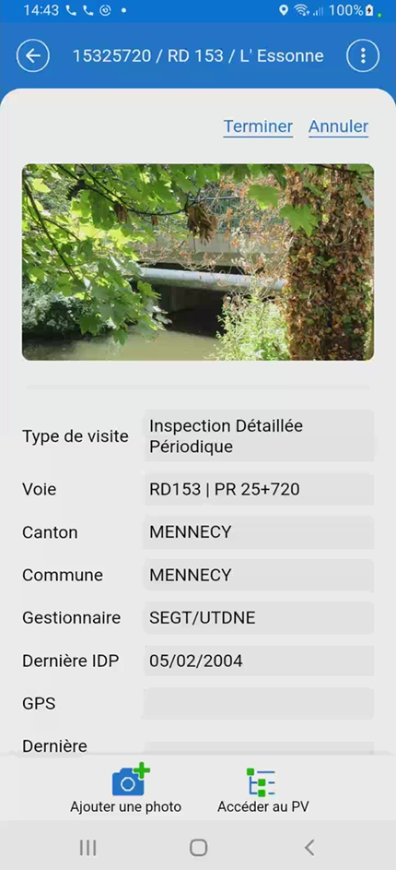
La fiche de visite (1)
Réalisation des visites

Slide 12
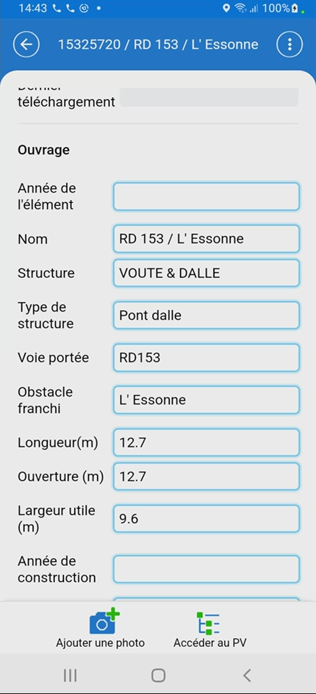
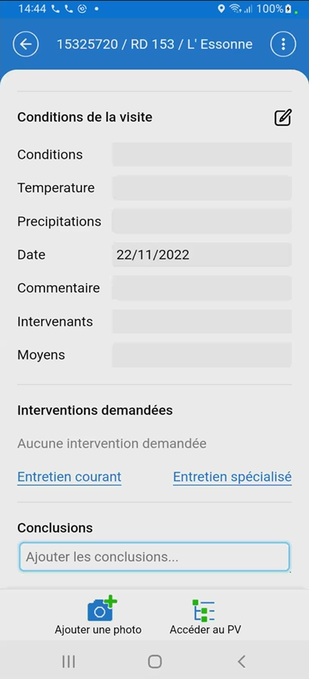
La fiche de visite (2)
Réalisation des visites

Slide 13
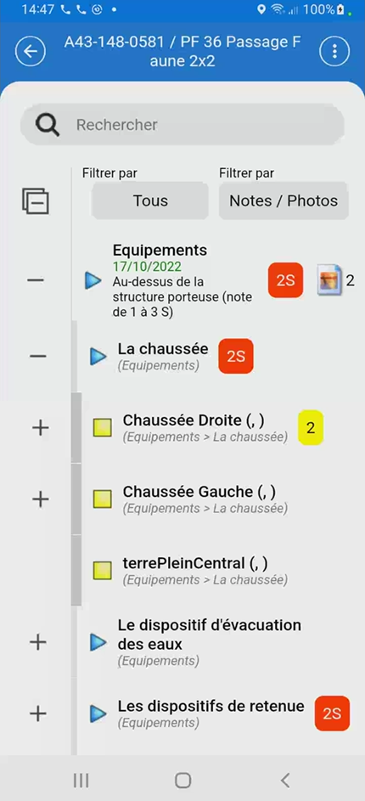
Le PV de visite
Réalisation des visites

Slide 14
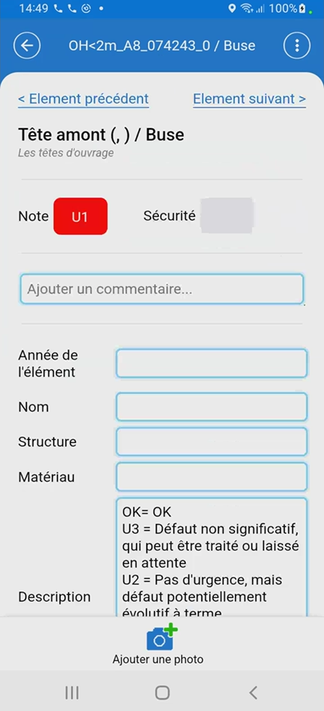
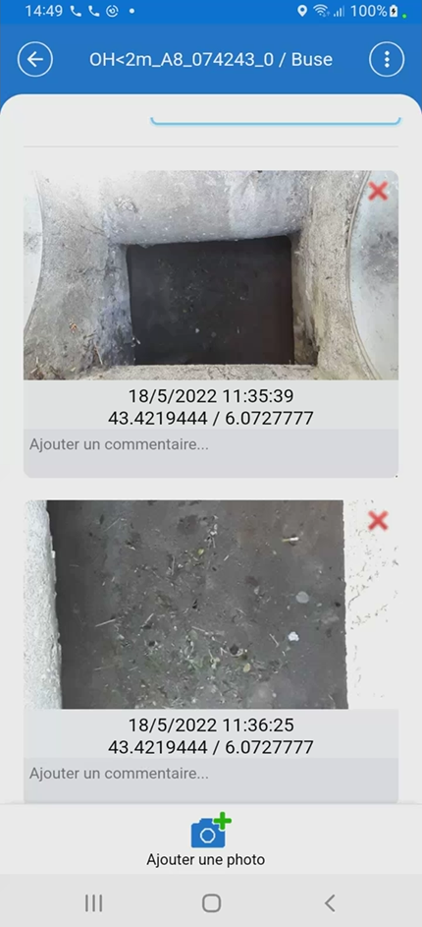
Le détail d’un PV de visite
Réalisation des visites

Slide 15
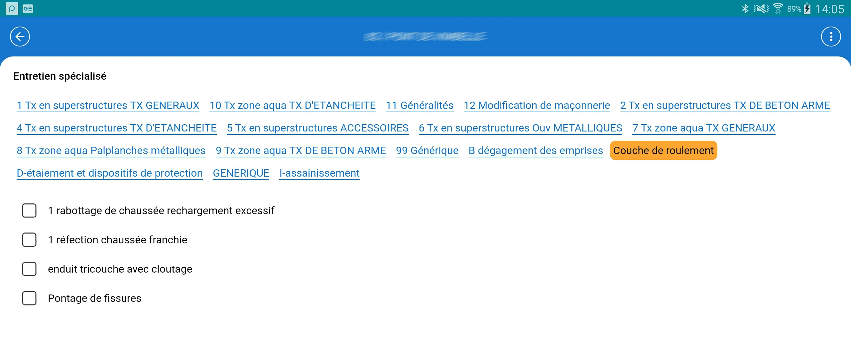
Prescriptions des visites
L’entretien spécialisé

Slide 16
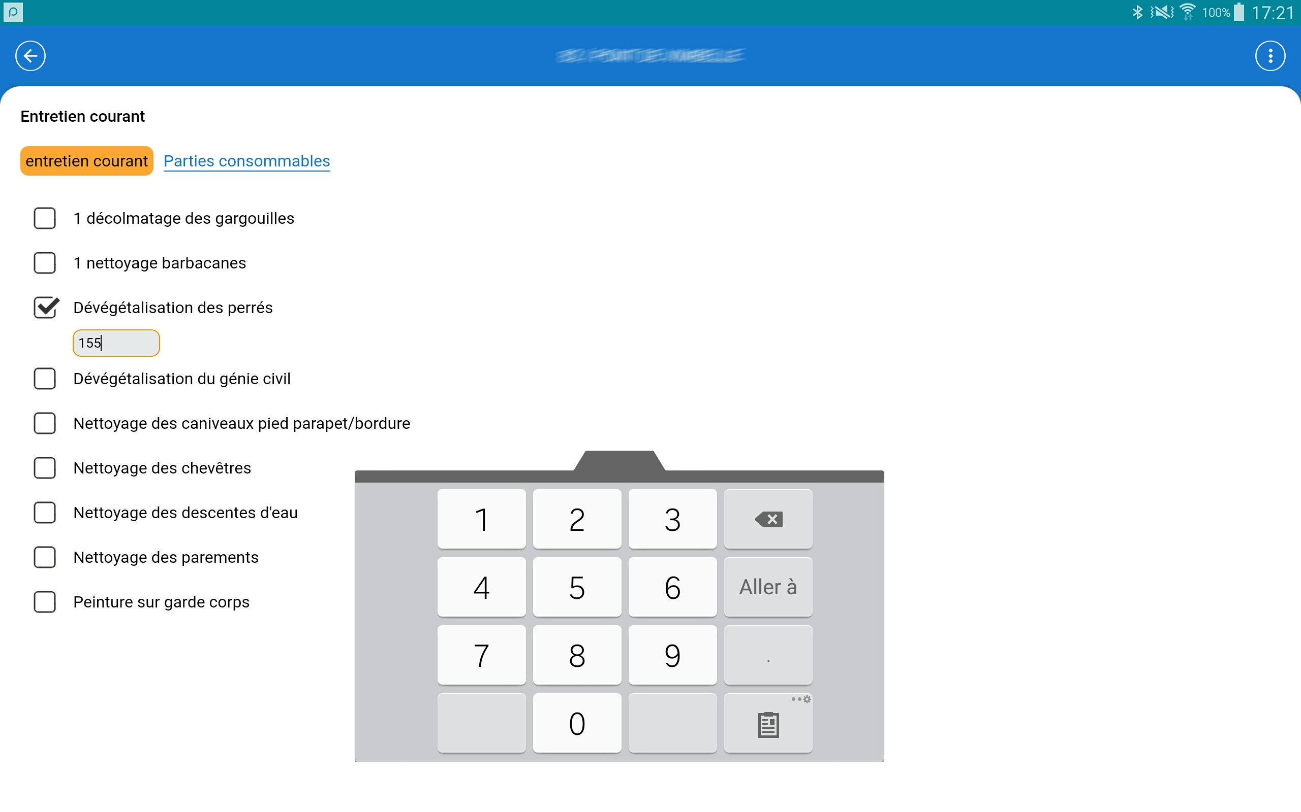
Prescriptions des visites
L’entretien courant

